Slide 1

Matemática
Disciplina :
Público-Alvo:
Objeto do Conhecimento:
Habilidades e Competências:
Alunos Ensino Médio
Potenciação e Radiciação
Desenvolver as habilidades nas operações com potenciação e radiciação, aplicação de exercícios.
02/05/2023 3ª ANO MÉDIO
PÁGINA 388
Professor Deivid Castro

Slide 2
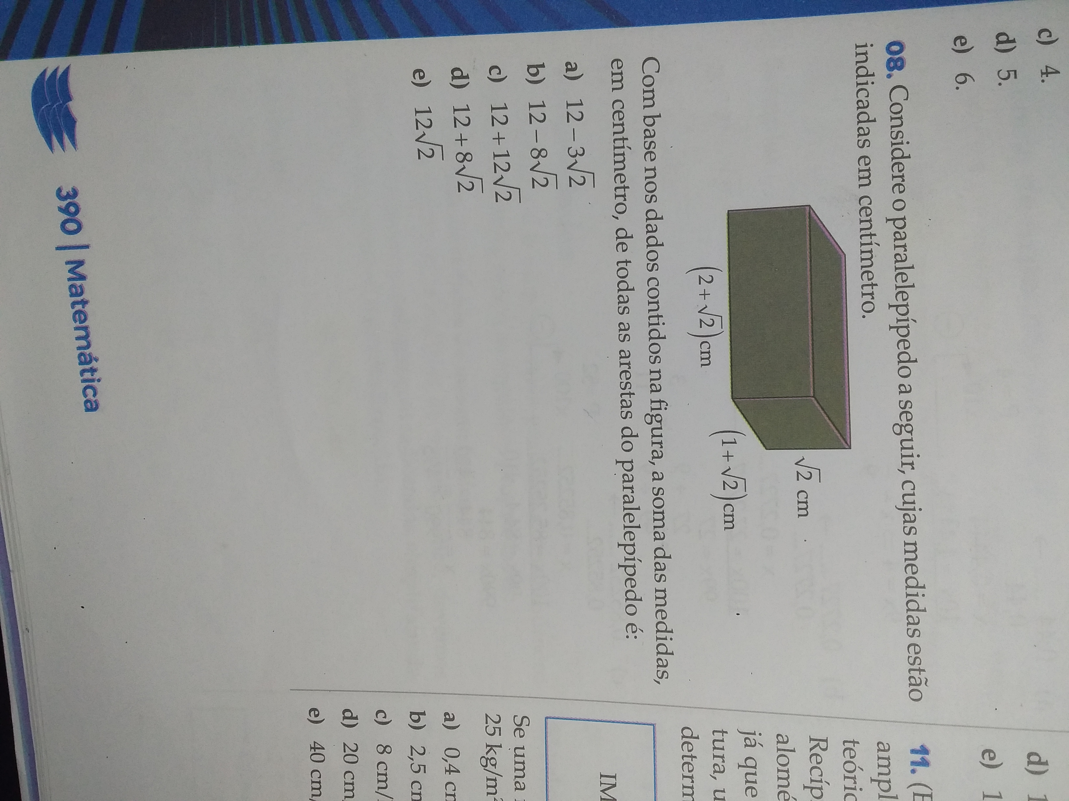
Exercícios
Professor Deivid Castro

Slide 3
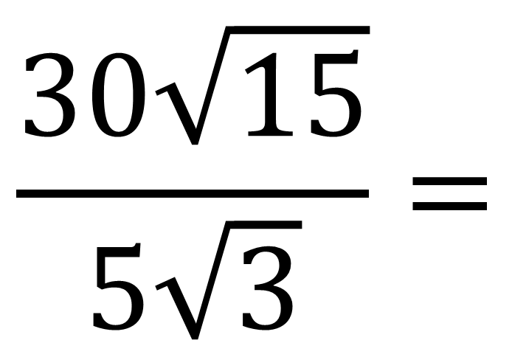
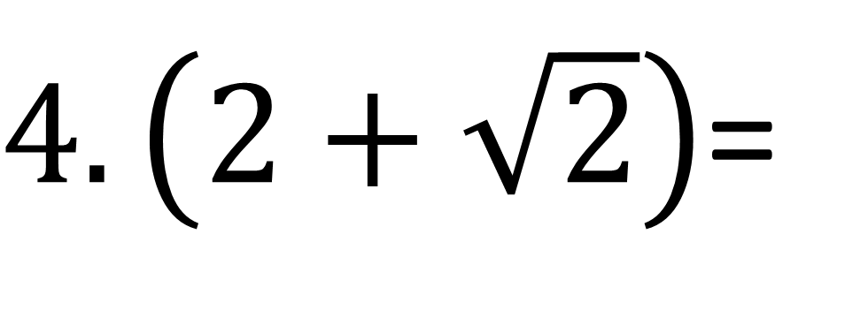
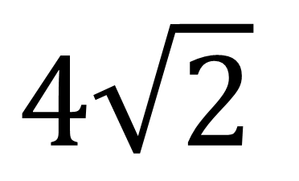
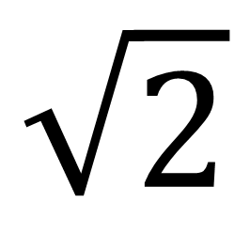
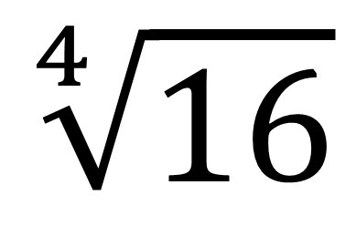
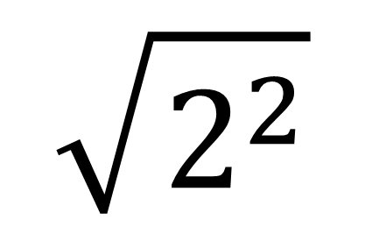
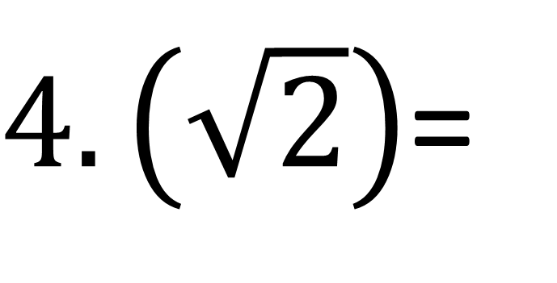
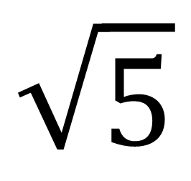
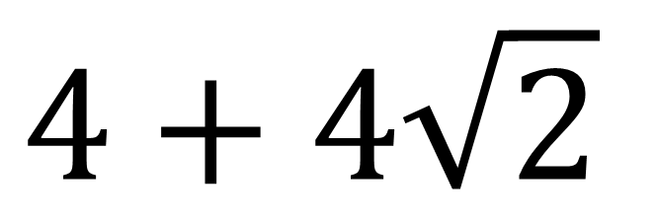
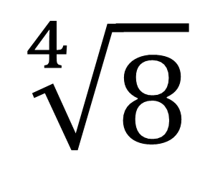
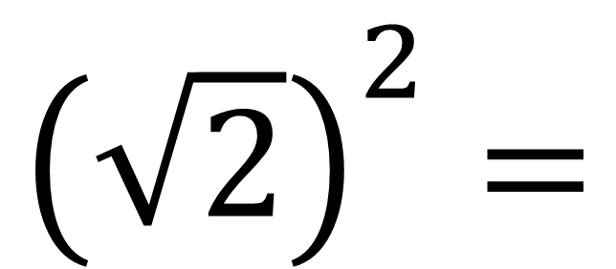
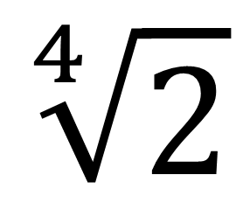
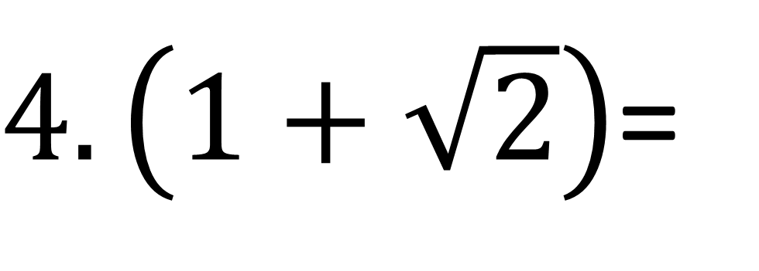
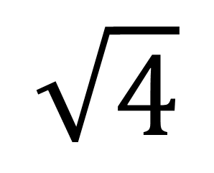
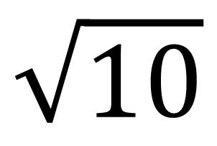
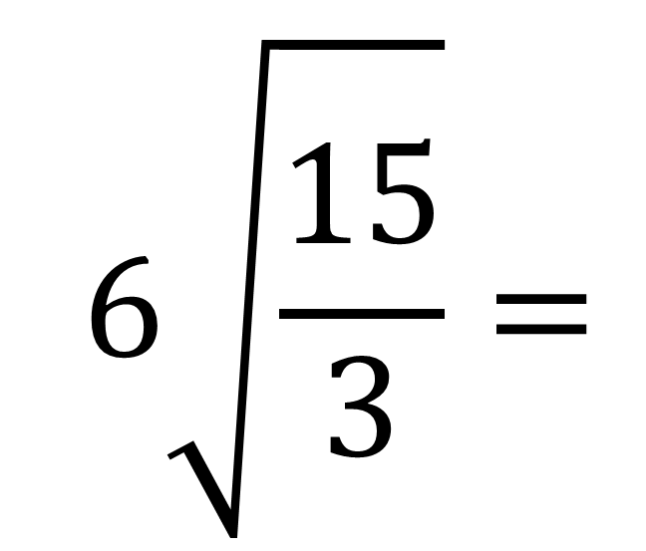
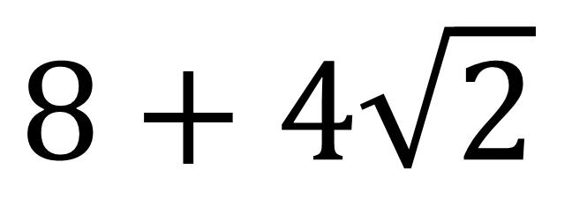
$${\left(\sqrt{2}\right)}^{2}=$$
$$\sqrt{2^{2}}$$
$$\sqrt[4]{8}$$
$$\sqrt{10}$$
$$\sqrt{2}$$
$$6\sqrt{\frac{15}{3}}=$$
$$\sqrt[4]{2}$$
$4.\left(2+\sqrt{2}\right)$=
$$8+4\sqrt{2}$$
$$\sqrt{5}$$
x
2
$4.\left(1+\sqrt{2}\right)$=
$$4+4\sqrt{2}$$
$4.\left(\sqrt{2}\right)$=
$$4\sqrt{2}$$
$$\frac{30\sqrt{15}}{5\sqrt{3}}=$$
x
$$\sqrt{4}$$
=
=
$$\sqrt[4]{16}$$

Slide 4
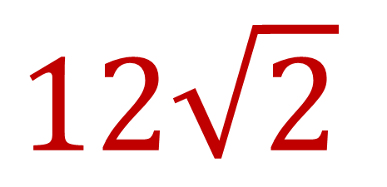
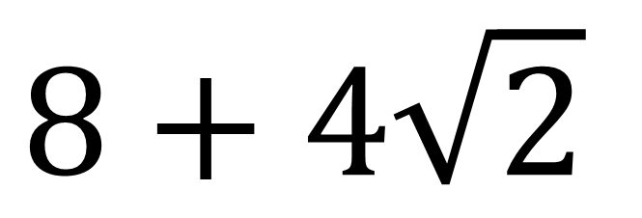
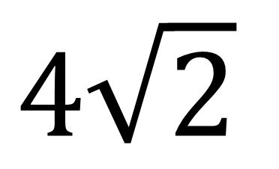
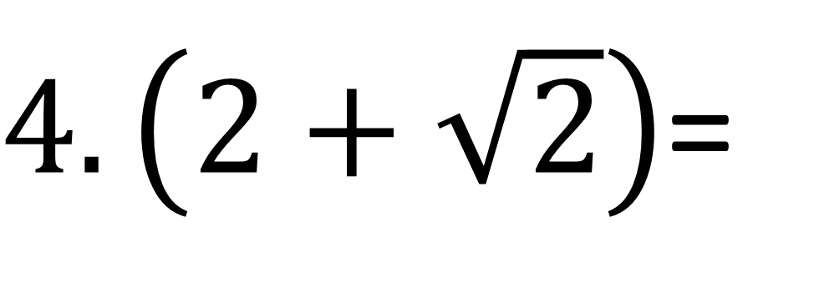
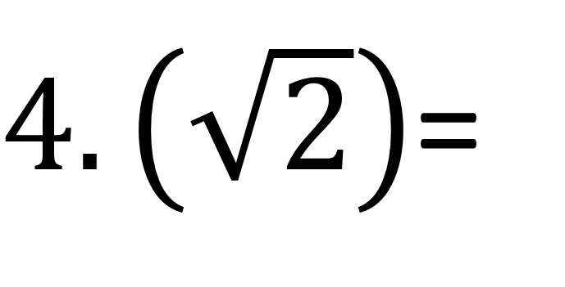
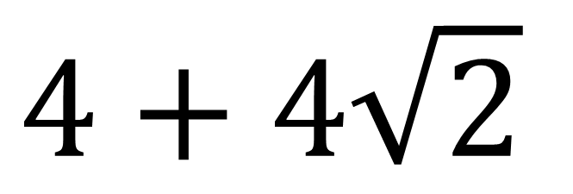
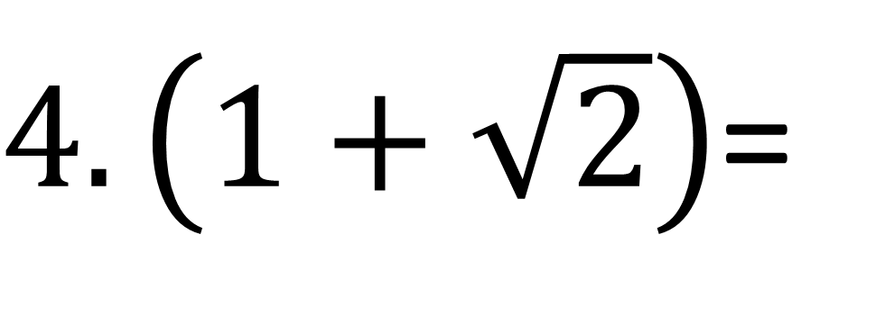
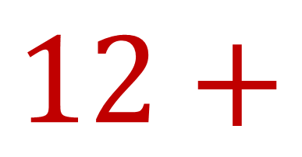
$4.\left(\sqrt{2}\right)$=
$4.\left(2+\sqrt{2}\right)$=
$$8+4\sqrt{2}$$
$$4+4\sqrt{2}$$
$$4\sqrt{2}$$
$$12+$$
$$12\sqrt{2}$$
$4.\left(1+\sqrt{2}\right)$=

Slide 5
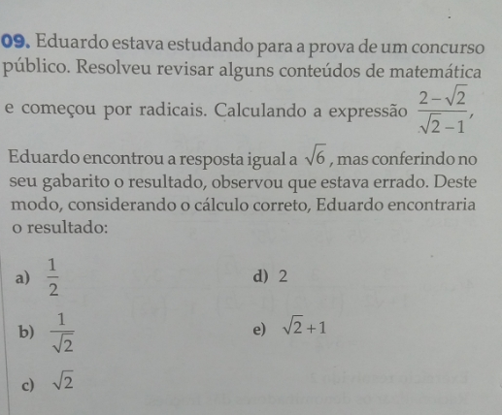
Professor Deivid Castro

Slide 6
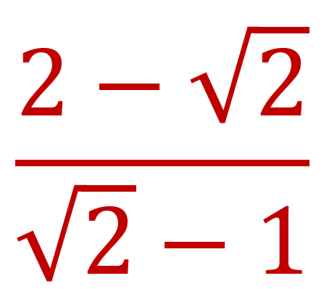
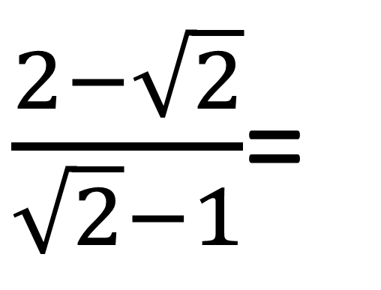
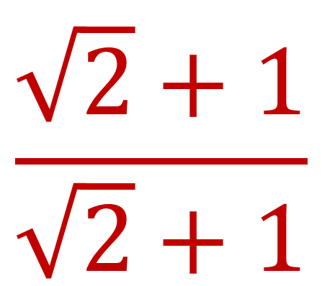
$$\frac{2−\sqrt{2}}{\sqrt{2}−1}$$
$$\frac{\sqrt{2}+1}{\sqrt{2}+1}$$
$\frac{2−\sqrt{2}}{\sqrt{2}−1}$=
x

Slide 7
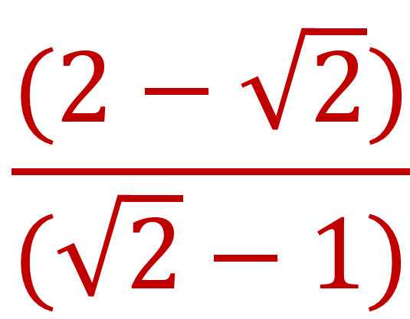
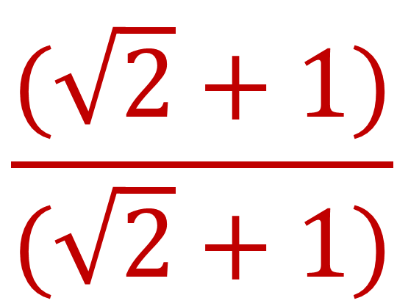
$$\frac{(2−\sqrt{2})}{(\sqrt{2}−1)}$$
$$\frac{(\sqrt{2}+1)}{(\sqrt{2}+1)}$$
$\frac{2−\sqrt{2}}{\sqrt{2}−1}$=
x

Slide 8
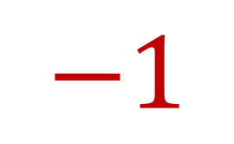
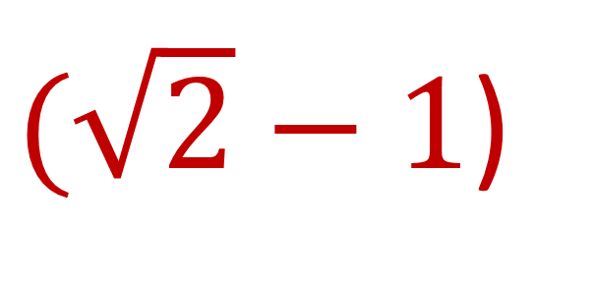
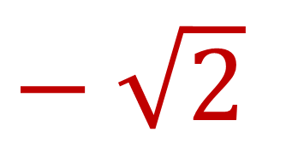
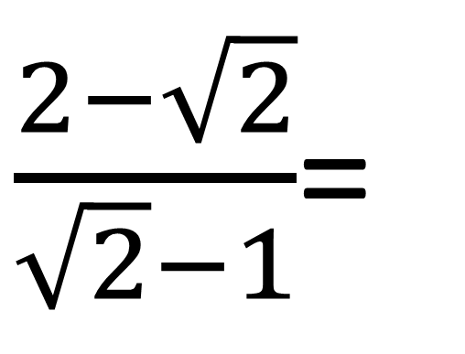
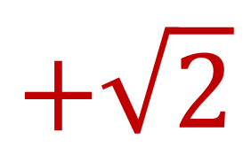

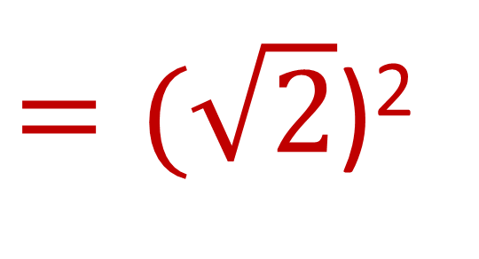
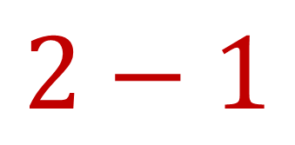
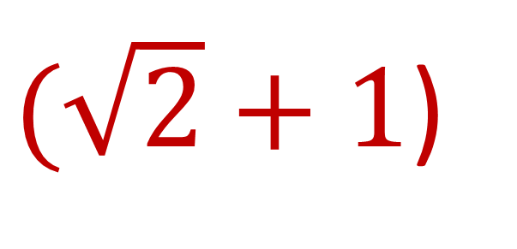

$(\sqrt{2}−1$)
$(\sqrt{2}+1$)
x
$=(\sqrt{2}$)²
$$+\sqrt{2}$$
$−$ $\sqrt{2}$
$$−1$$
$$=$$
$$2−1$$
$$=1$$
$\frac{2−\sqrt{2}}{\sqrt{2}−1}$=

Slide 9
$$\frac{2−\sqrt{2}}{\sqrt{2}−1}$$
$$\frac{\sqrt{2}+1}{\sqrt{2}+1}$$
$\frac{2−\sqrt{2}}{\sqrt{2}−1}$=
x

Slide 10
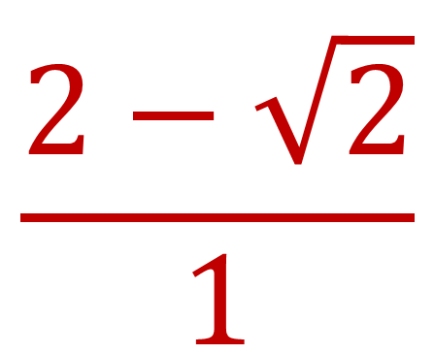
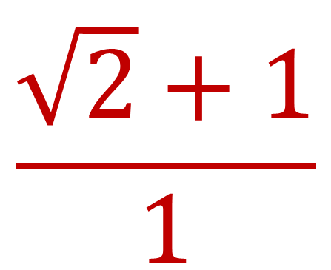
$$\frac{2−\sqrt{2}}{1}$$
$$\frac{\sqrt{2}+1}{1}$$
$\frac{2−\sqrt{2}}{\sqrt{2}−1}$=
x

Slide 11
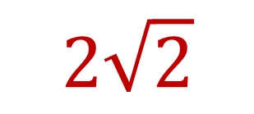
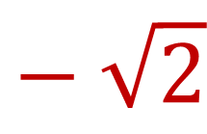
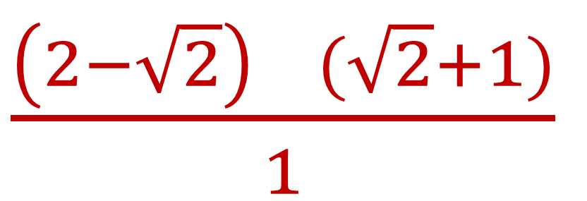
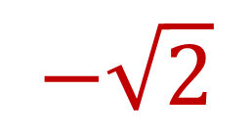
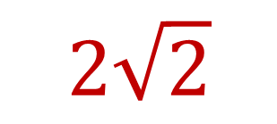
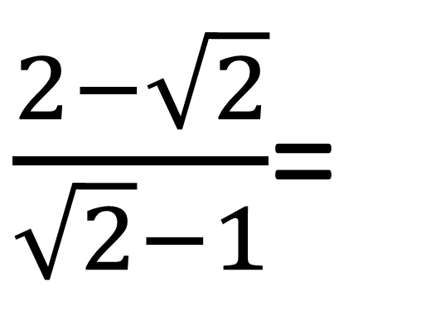
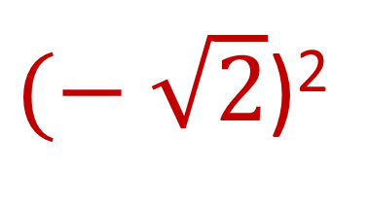

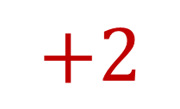




$\frac{\left(2−\sqrt{2}\right) (\sqrt{2}+1)}{1}$
x
$$2\sqrt{2}$$
$$+2$$
$(− \sqrt{2}$)²
$$−\sqrt{2}$$
$$\sqrt{2}$$
$$2\sqrt{2}$$
$$+2$$
$$−2$$
$$−\sqrt{2}$$
$$2\sqrt{2}$$
$$− \sqrt{2}$$
$\frac{2−\sqrt{2}}{\sqrt{2}−1}$=

Slide 12

Obrigado!
Professor Deivid Castro
deividscastro@gmail.com
www.abcdoinvestidor.com (91) 984080244

